Slide 1

TOÁN 8
Tập 1
Chương V
Bài 2: Tứ giác

Slide 2


Ấn để đến trang sách

Slide 3

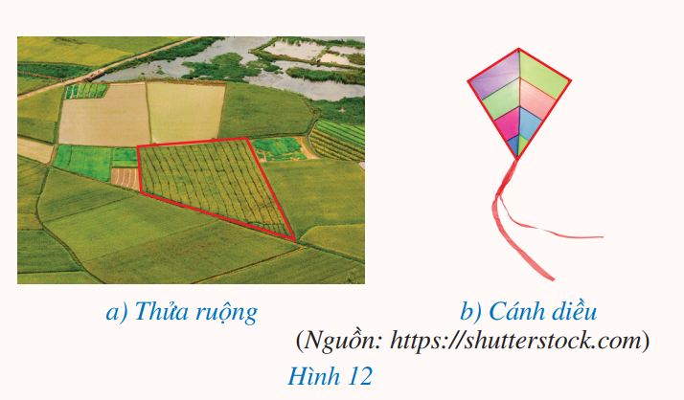

Hình ảnh thửa ruộng nhìn từ trên cao hay hình ảnh cánh diều (Hình 12 ) gợi nên những hình tứ giác.
Tứ giác là hình có những tính chất gì?

Slide 4

Ấn để đến trang sách

Slide 5


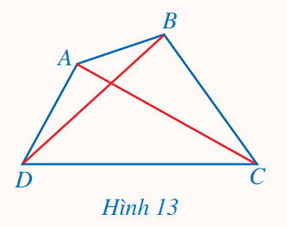
TỨ GIÁC
1. Nhận biết tứ giác
HĐ 1:
Quan sát tứ giác ABCD ở Hình 13 và đọc tên các cạnh, các đường chéo, các đỉnh, các góc của tứ giác đó.
Giải
Quan sát Hình 13, ta thấy tứ giác ABCD có:
• Các cạnh: AB, BC, CD, DA.
• Các đường chéo: AC, BD;
• Các đỉnh: A, B, C, D;
• Các góc: DAB, ABC, BCD, CDA;
Nhận xét: Tứ giác có 4 cạnh, 2 đường chéo, 4 đỉnh và 4 góc.

Slide 6


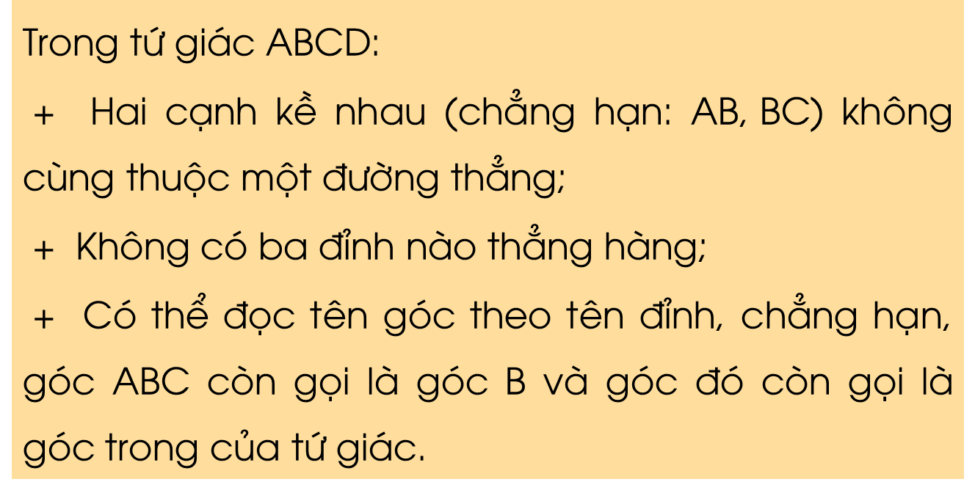
Trong tứ giác $\text{ABCD}$:
+ Hai cạnh kề nhau (chẳng hạn: $\text{AB}\text{, }\text{BC}$) không cùng thuộc một đường thẳng;
+ Không có ba đỉnh nào thẳng hàng;
+ Có thể đọc tên góc theo tên đỉnh, chẳng hạn, góc $\text{ABC}$ còn gọi là góc $\text{B}$ và góc đó còn gọi là góc trong của tứ giác.
Ghi chú

Slide 7

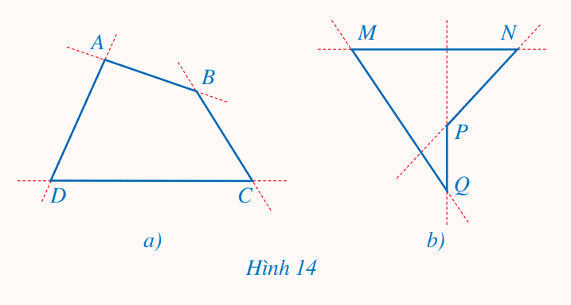

2. Nhận biết tứ giác lồi
Thảo luận nhóm đôi, hoàn thành HĐ2.
HĐ 2.
Quan sát các hình 14a, 14b và nêu nhận 𝑥ét về vị trí của mỗi tứ giác so với đường thẳng chứa một cạnh bất kì của tứ giác đó.

Slide 8
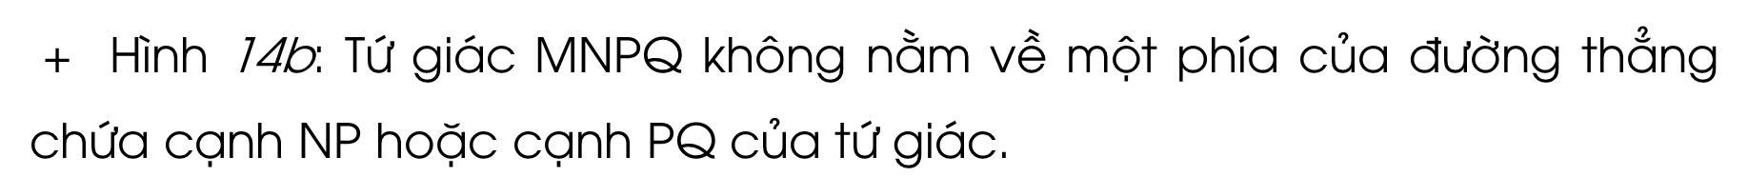
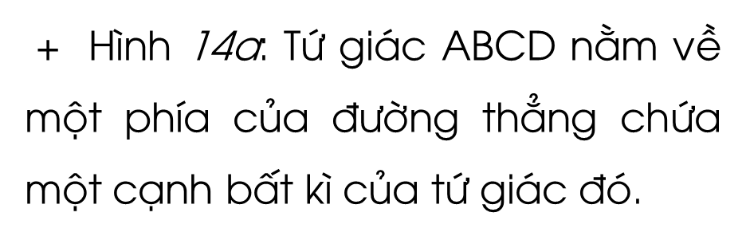
2. Nhận biết tứ giác lồi
HĐ 2.
Giải
+ Hình 14a: Tứ giác $\text{ABCD}$ nằm về một phía của đường thẳng chứa một cạnh bất kì của tứ giác đó.
+ Hình 14b: Tứ giác $\text{MNPQ}$ không nằm về một phía của đường thẳng chứa cạnh $\text{NP}$ hoặc cạnh $\text{PQ}$ của tứ giác.

Slide 9
KHÁI NIỆM
Tứ giác lồi là tứ giác luôn nằm về một phía của đường thẳng chứa một cạnh bất kì của tứ giác đó.

Slide 10
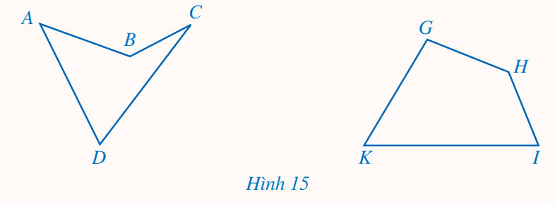
Quan sát Hình 15, tứ giác nào là tứ giác lồi? Đọc tên các cạnh, các đỉnh, các góc của tứ giác lồi đó.
Ví dụ 1: SGK – tr.99

Slide 11
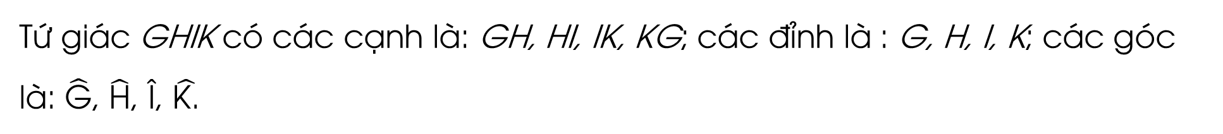
Ví dụ 1: SGK – tr.99
Giải
Trong hai tứ giác ở Hình 15, chỉ có tứ giác GHIK luôn nằm về một phía của đường thẳng chứa một cạnh bất kì của tứ giác đó nên tứ giác GHIK là tứ giác lồi.
Tứ giác GHIK có các cạnh là: GH, HI, IK, KG; các đỉnh là : G, H, I, K; các góc là: $\hat{\text{G}}$, $\hat{\text{H}}$, $\hat{\text{I}}$, $\hat{\text{K}\text{.}}$

Slide 12
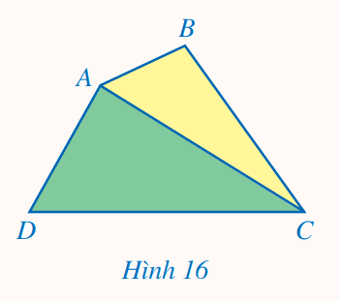
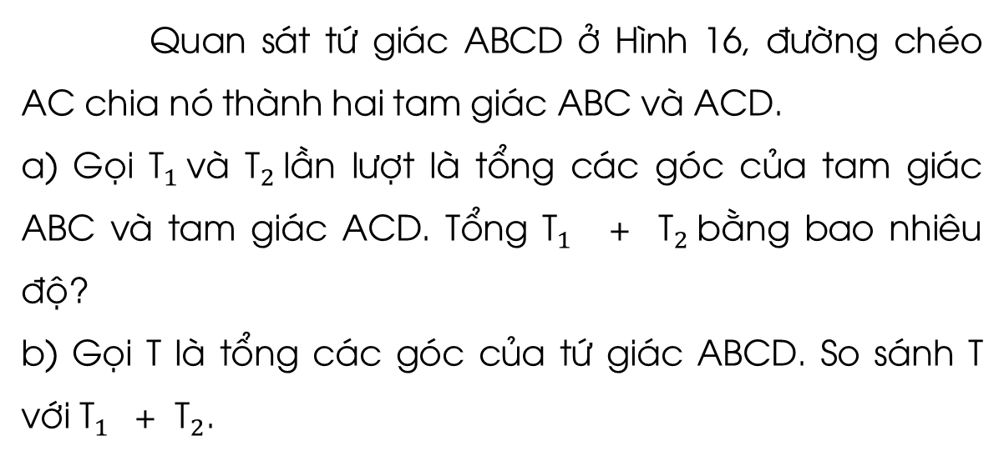
TỔNG CÁC GÓC CỦA MỘT TỨ GIÁC
Thảo luận nhóm ba, hoàn thành HĐ3.
Quan sát tứ giác ABCD ở Hình 16, đường chéo AC chia nó thành hai tam giác ABC và ACD.
a) Gọi ${\text{T}}_{1}$và ${\text{T}}_{2}$lần lượt là tổng các góc của tam giác ABC và tam giác ACD. Tổng ${\text{T}}_{1}$ + ${\text{T}}_{2}$bằng bao nhiêu độ?
b) Gọi T là tổng các góc của tứ giác ABCD. So sánh T với ${\text{T}}_{1}$ + ${\text{T}}_{2}$.
HĐ 3.

Slide 13

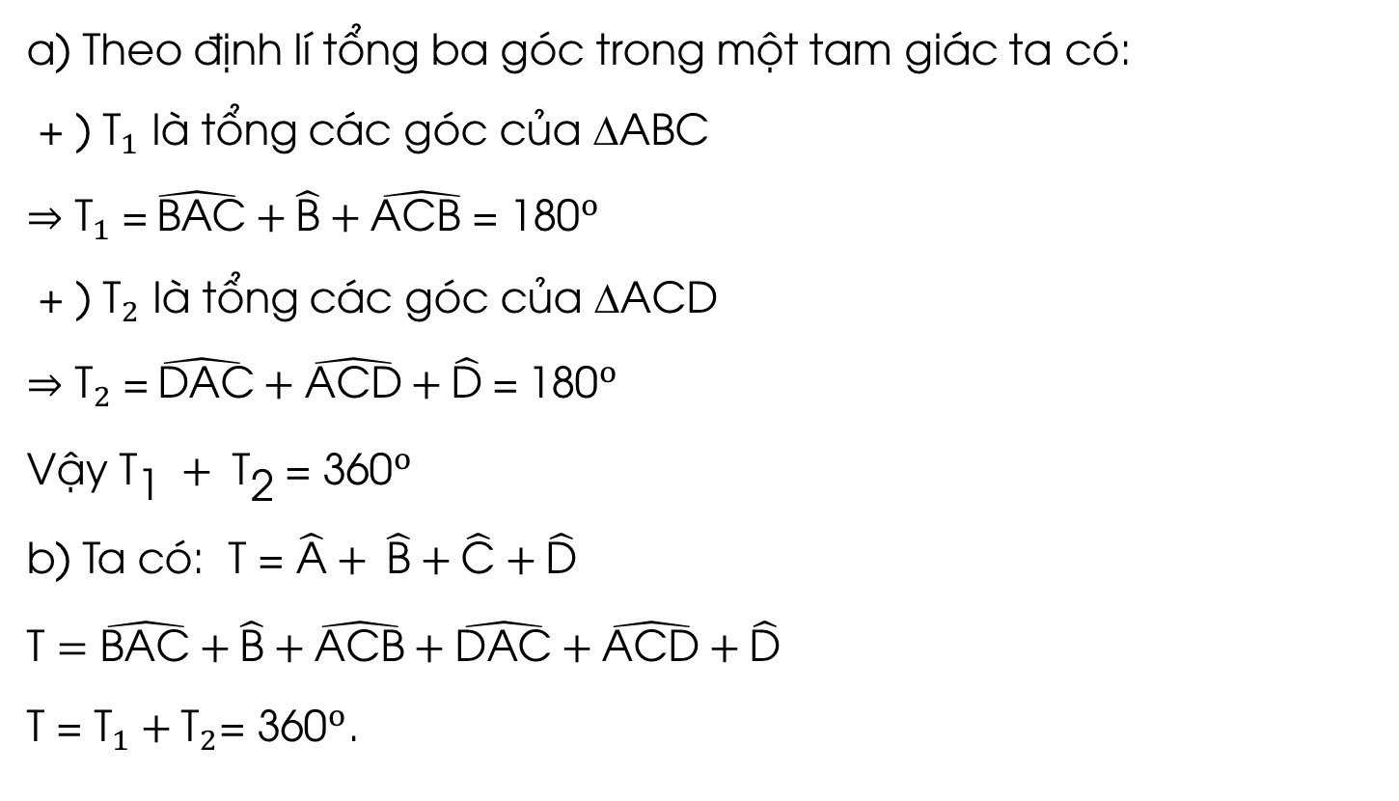
a) Theo định lí tổng ba góc trong một tam giác ta có:
+ ) ${\text{T}}_{1}$ là tổng các góc của $\text{∆}\text{ABC}$
$\text{⇒}$ ${\text{T}}_{1} \text{=}\hat{ \text{BAC}}+\hat{\text{B}}+\hat{\text{ACB} }\text{=} {\text{180}}^{o}$
+ ) ${\text{T}}_{2}$ là tổng các góc của $\text{∆}\text{ACD}$
$\text{⇒}$ ${\text{T}}_{2} \text{=}\hat{ \text{DAC}}+\hat{\text{ACD}}+\hat{\text{D}} \text{=}{ \text{180}}^{o}$
Vậy ${\text{T}}_{\text{1}} + {\text{T}}_{\text{2}} \text{=} {\text{360}}^{o}$
b) Ta có: $\text{T} \text{=} \hat{\text{A}}+ \hat{\text{B}}+\hat{\text{C}}+\hat{\text{D}}$
$\text{T}=\hat{\text{BAC}}+\hat{\text{B}}+\hat{\text{ACB}}+\hat{\text{DAC}}+\hat{\text{ACD}}+\hat{\text{D}}$
$$\text{T} \text{=} {\text{T}}_{1}+{\text{T}}_{2}\text{=} {\text{360}}^{o}\text{.}$$
Giải

Slide 14
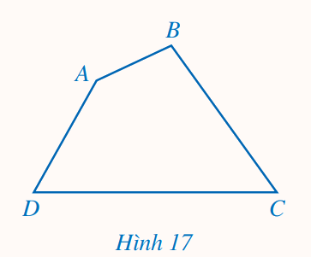
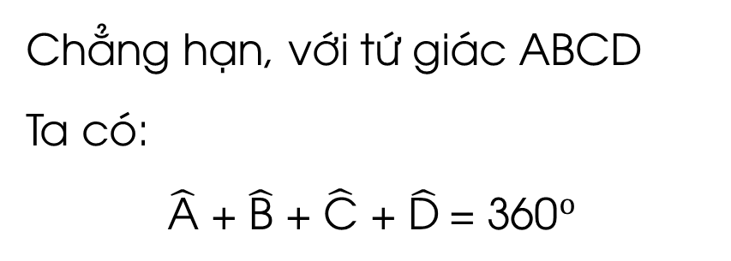

ĐỊNH LÍ
Tổng các góc của một tứ giác bằng ${\text{360}}^{o}$.
Chẳng hạn, với tứ giác $\text{ABCD}$
Ta có:
$$\hat{\text{A}}\text{ + }\hat{\text{B}}\text{ + }\hat{\text{C}}\text{ + }\hat{\text{D}} \text{=} {\text{360}}^{o}$$

Slide 15
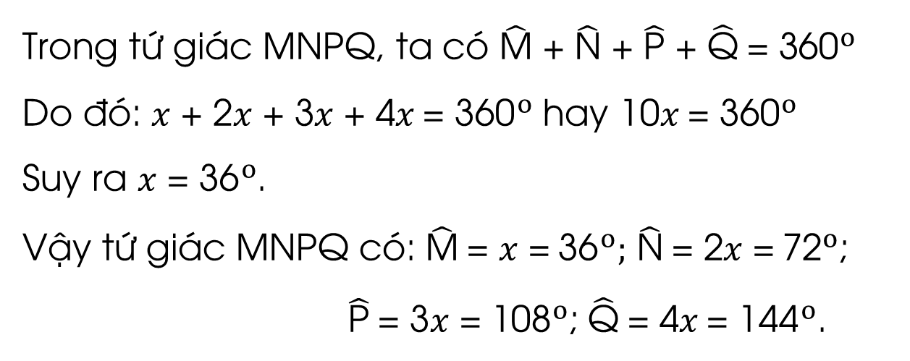
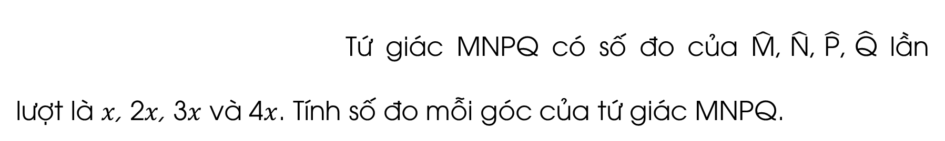
Tứ giác MNPQ có số đo của $\hat{\text{M}}\text{, }\hat{\text{N}}\text{, }\hat{\text{P}}\text{, }\hat{\text{Q}}$ lần lượt là $x\text{, }\text{2}x\text{, }\text{3}x$ và $\text{4}x$. Tính số đo mỗi góc của tứ giác MNPQ.
Ví dụ 2: SGK – tr.100
Giải
Trong tứ giác MNPQ, ta có $\hat{\text{M}}\text{ + }\hat{\text{N}}\text{ + }\hat{\text{P}}\text{ + }\hat{\text{Q}} \text{=} {\text{360}}^{o}$
Do đó: $x\text{ + }\text{2}x\text{ + }\text{3}x\text{ + }\text{4}x \text{=} {\text{360}}^{o }$hay $\text{10}x \text{=} {\text{360}}^{o}$
Suy ra $x \text{=} {\text{36}}^{o}$.
Vậy tứ giác MNPQ có: $\hat{\text{M}} \text{=} x \text{=}{ \text{36}}^{o}\text{;} \hat{\text{N}} \text{=} \text{2}x \text{=}{ \text{72}}^{o}\text{;}$
$\hat{\text{P}} \text{=} \text{3}x \text{=} {\text{108}}^{o}\text{;} \hat{\text{Q}} \text{=} \text{4}x \text{=} {\text{144}}^{o}$.

Slide 16
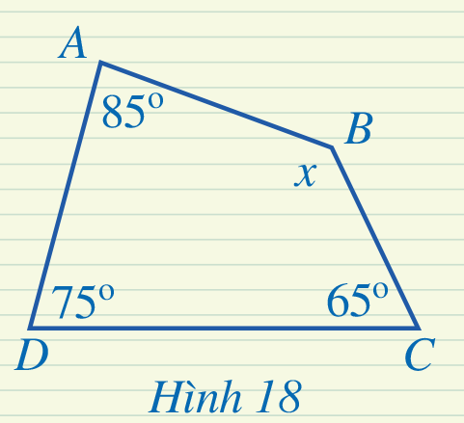
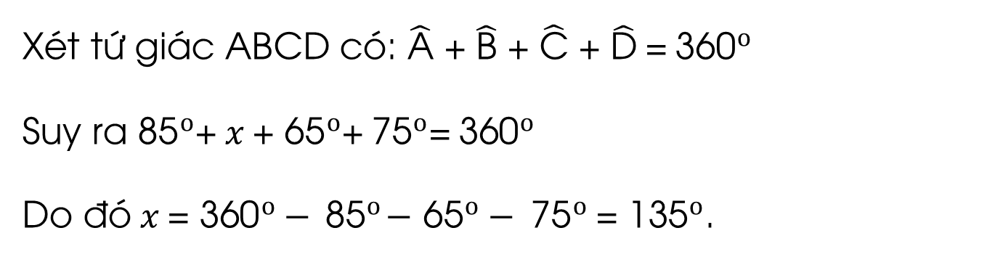
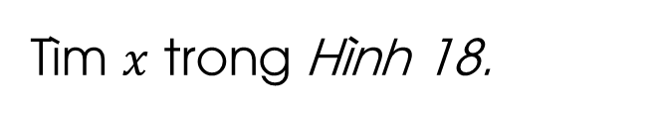
Luyện tập
Tìm $x$ trong Hình 18.
Giải
Xét tứ giác ABCD có: $\hat{\text{A}}\text{ + }\hat{\text{B}}\text{ + }\hat{\text{C}}\text{ + }\hat{\text{D}} \text{=}{ \text{360}}^{o}$
Suy ra${ \text{8}\text{5}}^{o}\text{+} x \text{+ }{\text{6}\text{5}}^{o}\text{+}{ \text{75}}^{o}\text{=}{ \text{360}}^{o}$
Do đó$x \text{=} {\text{360}}^{o}−{\text{ 85}}^{o}{− \text{65}}^{o}−{ \text{75}}^{o} \text{=} {\text{135}}^{o}\text{.}$

Slide 17

Ấn để đến trang sách

Slide 18

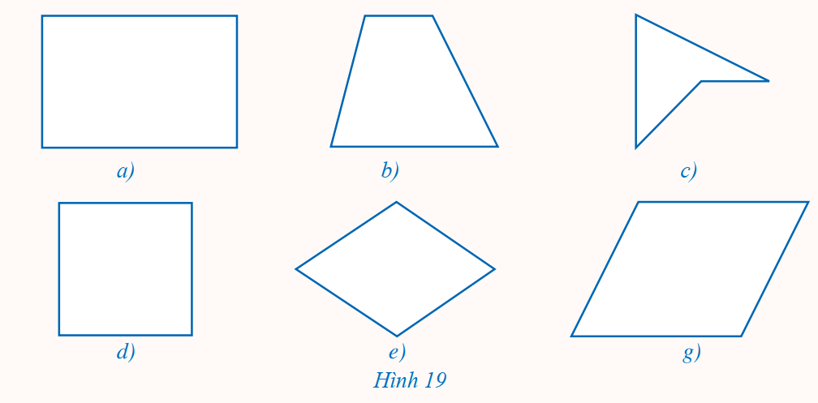

Trong các tứ giác ở hình 19a, 19b, 19c, 19d, 19e, 19g, tứ giác nào không phải là tứ giác lồi? Vì sao?
Bài tập 1: SGK – tr.100

Slide 19
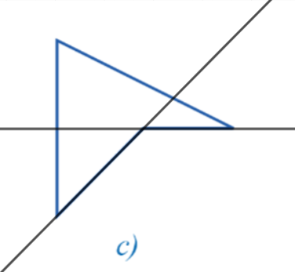
Bài tập 1: SGK – tr.100
Giải
Trong các tứ giác ở Hình 19, tứ giác ở hình 19c không phải là tứ giác lồi vì tứ giác này không nằm về một phía đối với hai đường thẳng chứa lần lượt hai cạnh của tứ giác (hai đường thẳng màu đen được vẽ ở hình bên).

Slide 20
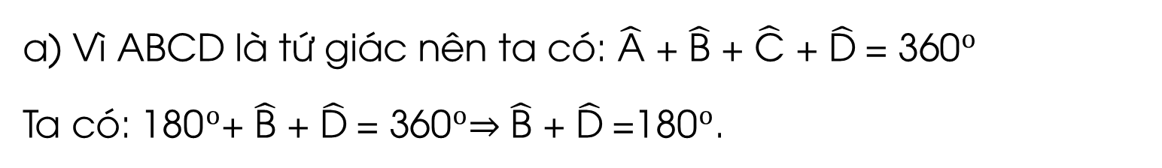
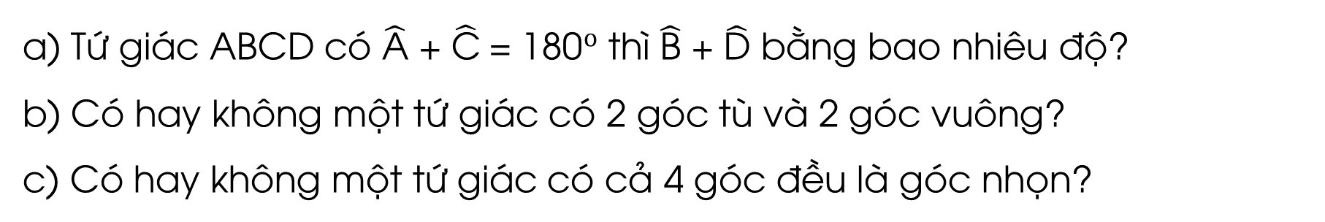
Bài tập 2: SGK – tr.100
a) Tứ giác ABCD có $\hat{\text{A}}\text{ + }\hat{\text{C}} \text{=} {\text{180}}^{o}$ thì $\hat{\text{B}}\text{ + }\hat{\text{D}}$ bằng bao nhiêu độ?
b) Có hay không một tứ giác có 2 góc tù và 2 góc vuông?
c) Có hay không một tứ giác có cả 4 góc đều là góc nhọn?
Giải
a) Vì $\text{ABCD}$ là tứ giác nên ta có: $\hat{\text{A}}\text{ + }\hat{\text{B}}\text{ + }\hat{\text{C}}\text{ + }\hat{\text{D}} \text{=} {\text{360}}^{o}$
Ta có: ${\text{180}}^{o}\text{+ }\hat{\text{B}}\text{ + }\hat{\text{D}} \text{=} {\text{360}}^{o}\text{⇒}$ $\hat{\text{B}}\text{ + }\hat{\text{D}} \text{=}{\text{180}}^{o}$.

Slide 21
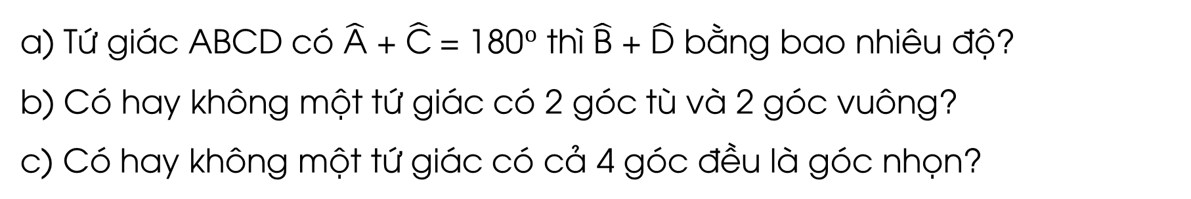
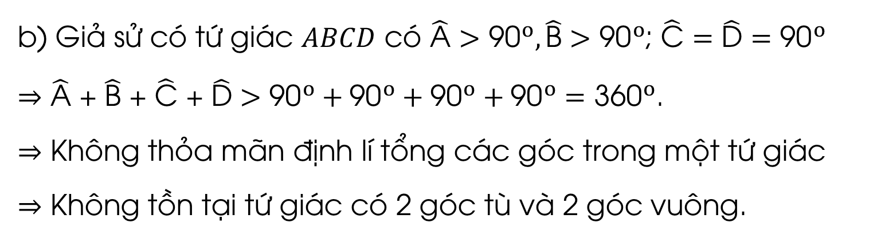
Bài tập 2: SGK – tr.100
a) Tứ giác ABCD có $\hat{\text{A}}\text{ + }\hat{\text{C}} \text{=} {\text{180}}^{o}$ thì $\hat{\text{B}}\text{ + }\hat{\text{D}}$ bằng bao nhiêu độ?
b) Có hay không một tứ giác có 2 góc tù và 2 góc vuông?
c) Có hay không một tứ giác có cả 4 góc đều là góc nhọn?
Giải
b) Giả sử có tứ giác $ABCD$ có $\hat{\text{A}}>{\text{90}}^{o}, \hat{\text{B}}>{\text{90}}^{o}$; $\hat{\text{C}}=\hat{\text{D}}={\text{90}}^{o}$
$⇒$ $\hat{\text{A}}\text{ + }\hat{\text{B}}\text{ + }\hat{\text{C}}\text{ + }\hat{\text{D}}>{\text{90}}^{o}+{\text{90}}^{o}+{\text{90}}^{o}+{\text{90}}^{o}={\text{36}\text{0}}^{o}$.
$⇒$ Không thỏa mãn định lí tổng các góc trong một tứ giác
$⇒$ Không tồn tại tứ giác có 2 góc tù và 2 góc vuông.

Slide 22
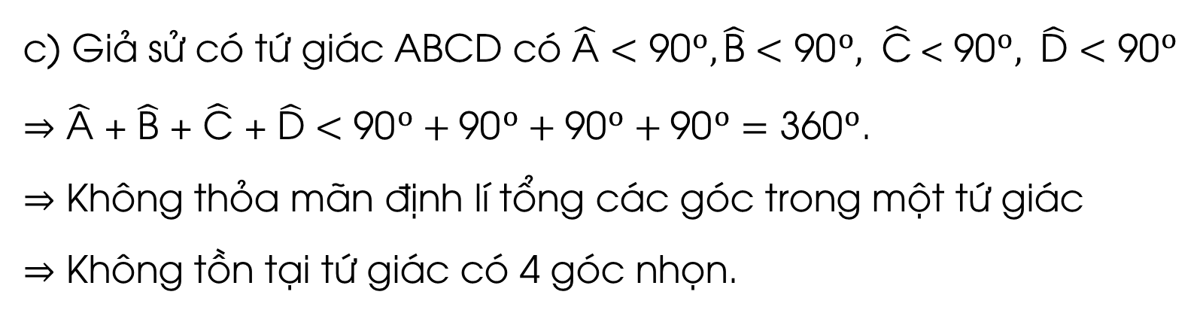
Bài tập 2: SGK – tr.100
a) Tứ giác ABCD có $\hat{\text{A}}\text{ + }\hat{\text{C}} \text{=} {\text{180}}^{o}$ thì $\hat{\text{B}}\text{ + }\hat{\text{D}}$ bằng bao nhiêu độ?
b) Có hay không một tứ giác có 2 góc tù và 2 góc vuông?
c) Có hay không một tứ giác có cả 4 góc đều là góc nhọn?
Giải
c) Giả sử có tứ giác ABCD có $\hat{\text{A}}<{\text{90}}^{o}, \hat{\text{B}}<{\text{90}}^{o}, \hat{\text{C}} \text{<} {\text{90}}^{o}, \hat{\text{D}}<{\text{90}}^{o}$
$⇒$ $\hat{\text{A}}\text{ + }\hat{\text{B}}\text{ + }\hat{\text{C}}\text{ + }\hat{\text{D}}<{\text{90}}^{o}+{\text{90}}^{o}+{\text{90}}^{o}+{\text{90}}^{o}={\text{36}\text{0}}^{o}$.
$⇒$ Không thỏa mãn định lí tổng các góc trong một tứ giác
$⇒$ Không tồn tại tứ giác có 4 góc nhọn.

Slide 23
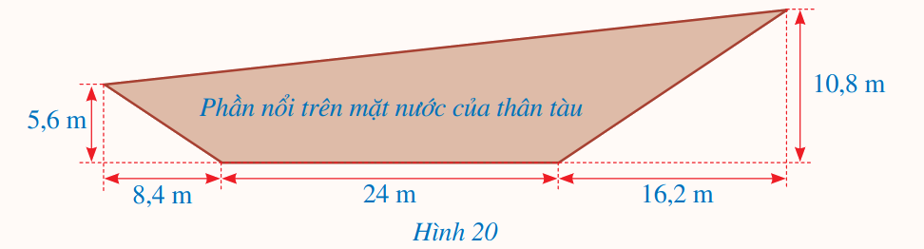
Bài tập 3: SGK – tr.100
Hình 20 mô tả mặt cắt dọc phần nổi trên mặt nước của một chiếc tàu thuỷ. Tính chu vi mặt cắt dọc phần nổi trên mặt nước của chiếc tàu thuỷ đó (làm tròn kết quả đến hàng phần mười của mét).

Slide 24
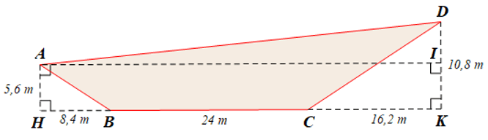
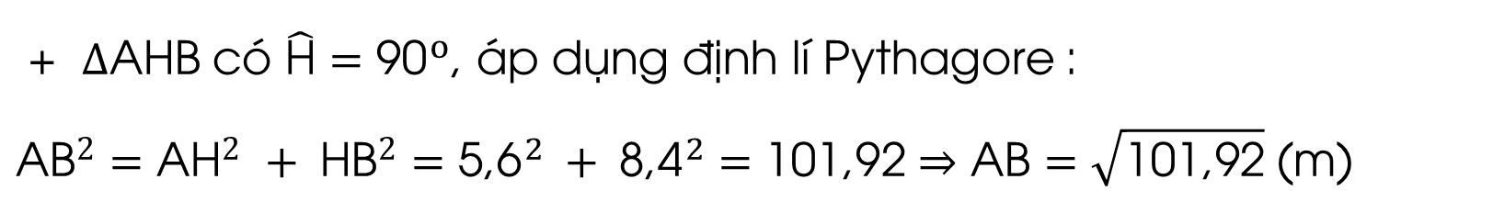
Bài tập 3: SGK – tr.100
Giải
Giả sử mặt cắt dọc phần nổi trên mặt nước cả tàu thủy được mô tả như hình vẽ dưới đây:
+ $∆\text{AHB}$ có $\hat{\text{H}}={\text{90}}^{o}$, áp dụng định lí Pythagore :
$\text{A}{\text{B}}^{2}=\text{A}{\text{H}}^{2} + \text{H}{\text{B}}^{2}={\text{5,6}}^{2} + {\text{8,4}}^{2}=\text{101,92}$ $⇒$ $\text{AB}=\sqrt{\text{101,92}}$ (m)

Slide 25
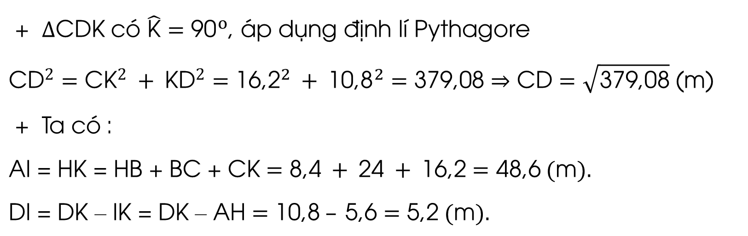
Bài tập 3: SGK – tr.100
Giải
+ $∆\text{CDK}$ có $\hat{\text{K}}={\text{90}}^{o}$, áp dụng định lí Pythagore
$\text{C}{\text{D}}^{2}=\text{C}{\text{K}}^{2} + \text{K}{\text{D}}^{2}={\text{16,2}}^{2} + {\text{10,8}}^{2}=\text{379,08}$ $⇒$ $\text{CD}=\sqrt{\text{379,08}}$ (m)
+ Ta có :
$\text{AI}\text{ = }\text{HK}\text{ = }\text{HB}\text{ + }\text{BC}\text{ + }\text{CK}=\text{8,4} + \text{24} + \text{16,2}=\text{48,6} (\text{m}).$
$\text{DI}\text{ = }\text{DK}\text{ – }\text{IK}\text{ = }\text{DK}\text{ – }\text{AH}=\text{10,8} – \text{5,6}=\text{5,2} (\text{m}).$

Slide 26
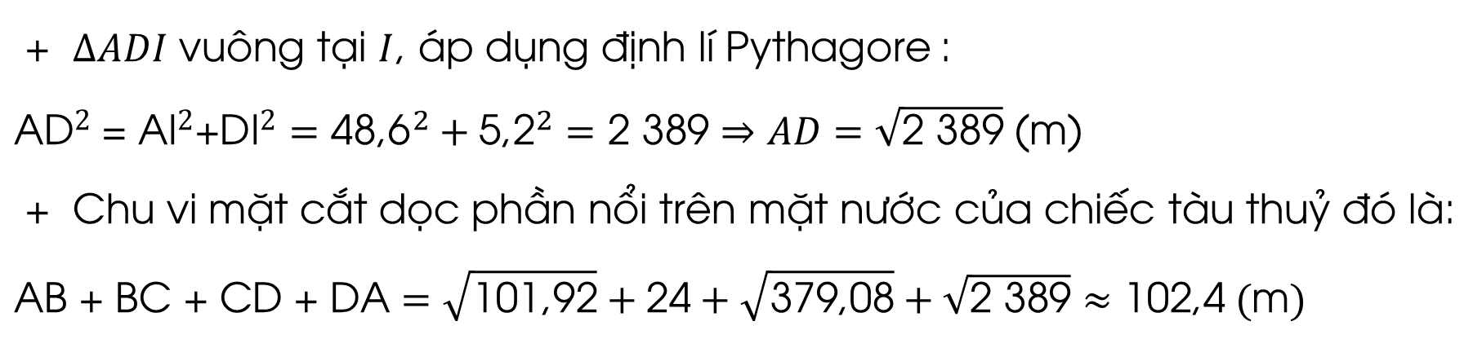
Bài tập 3: SGK – tr.100
Giải
+ $∆ADI$ vuông tại $I$, áp dụng định lí Pythagore :
$\text{A}{\text{D}}^{2} \text{=} \text{A}{\text{I}}^{2}\text{+}\text{D}{\text{I}}^{2}={\text{48,6}}^{2}+{\text{5,2}}^{2}=\text{2} \text{389}$ $⇒$ $AD=\sqrt{\text{2} \text{389}}$ (m)
+ Chu vi mặt cắt dọc phần nổi trên mặt nước của chiếc tàu thuỷ đó là:
$\text{AB}\text{ + }\text{BC}\text{ + }\text{CD}\text{ + }\text{DA}=\sqrt{\text{101,92}}+\text{24}+\sqrt{\text{379,08}}+\sqrt{\text{2} \text{389}}≈\text{102,4} (\text{m})$

Slide 27








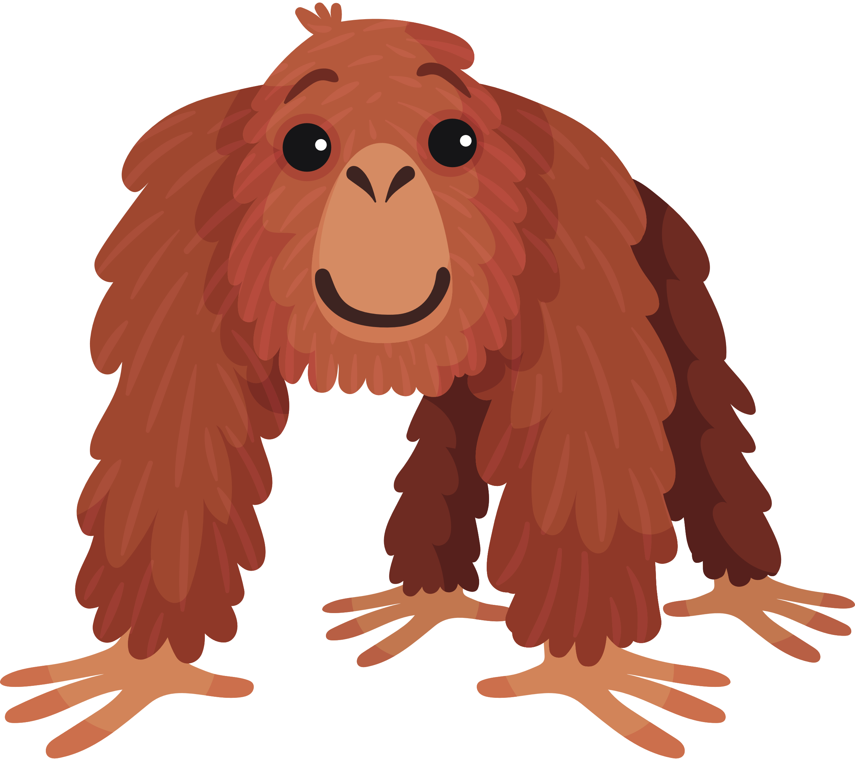



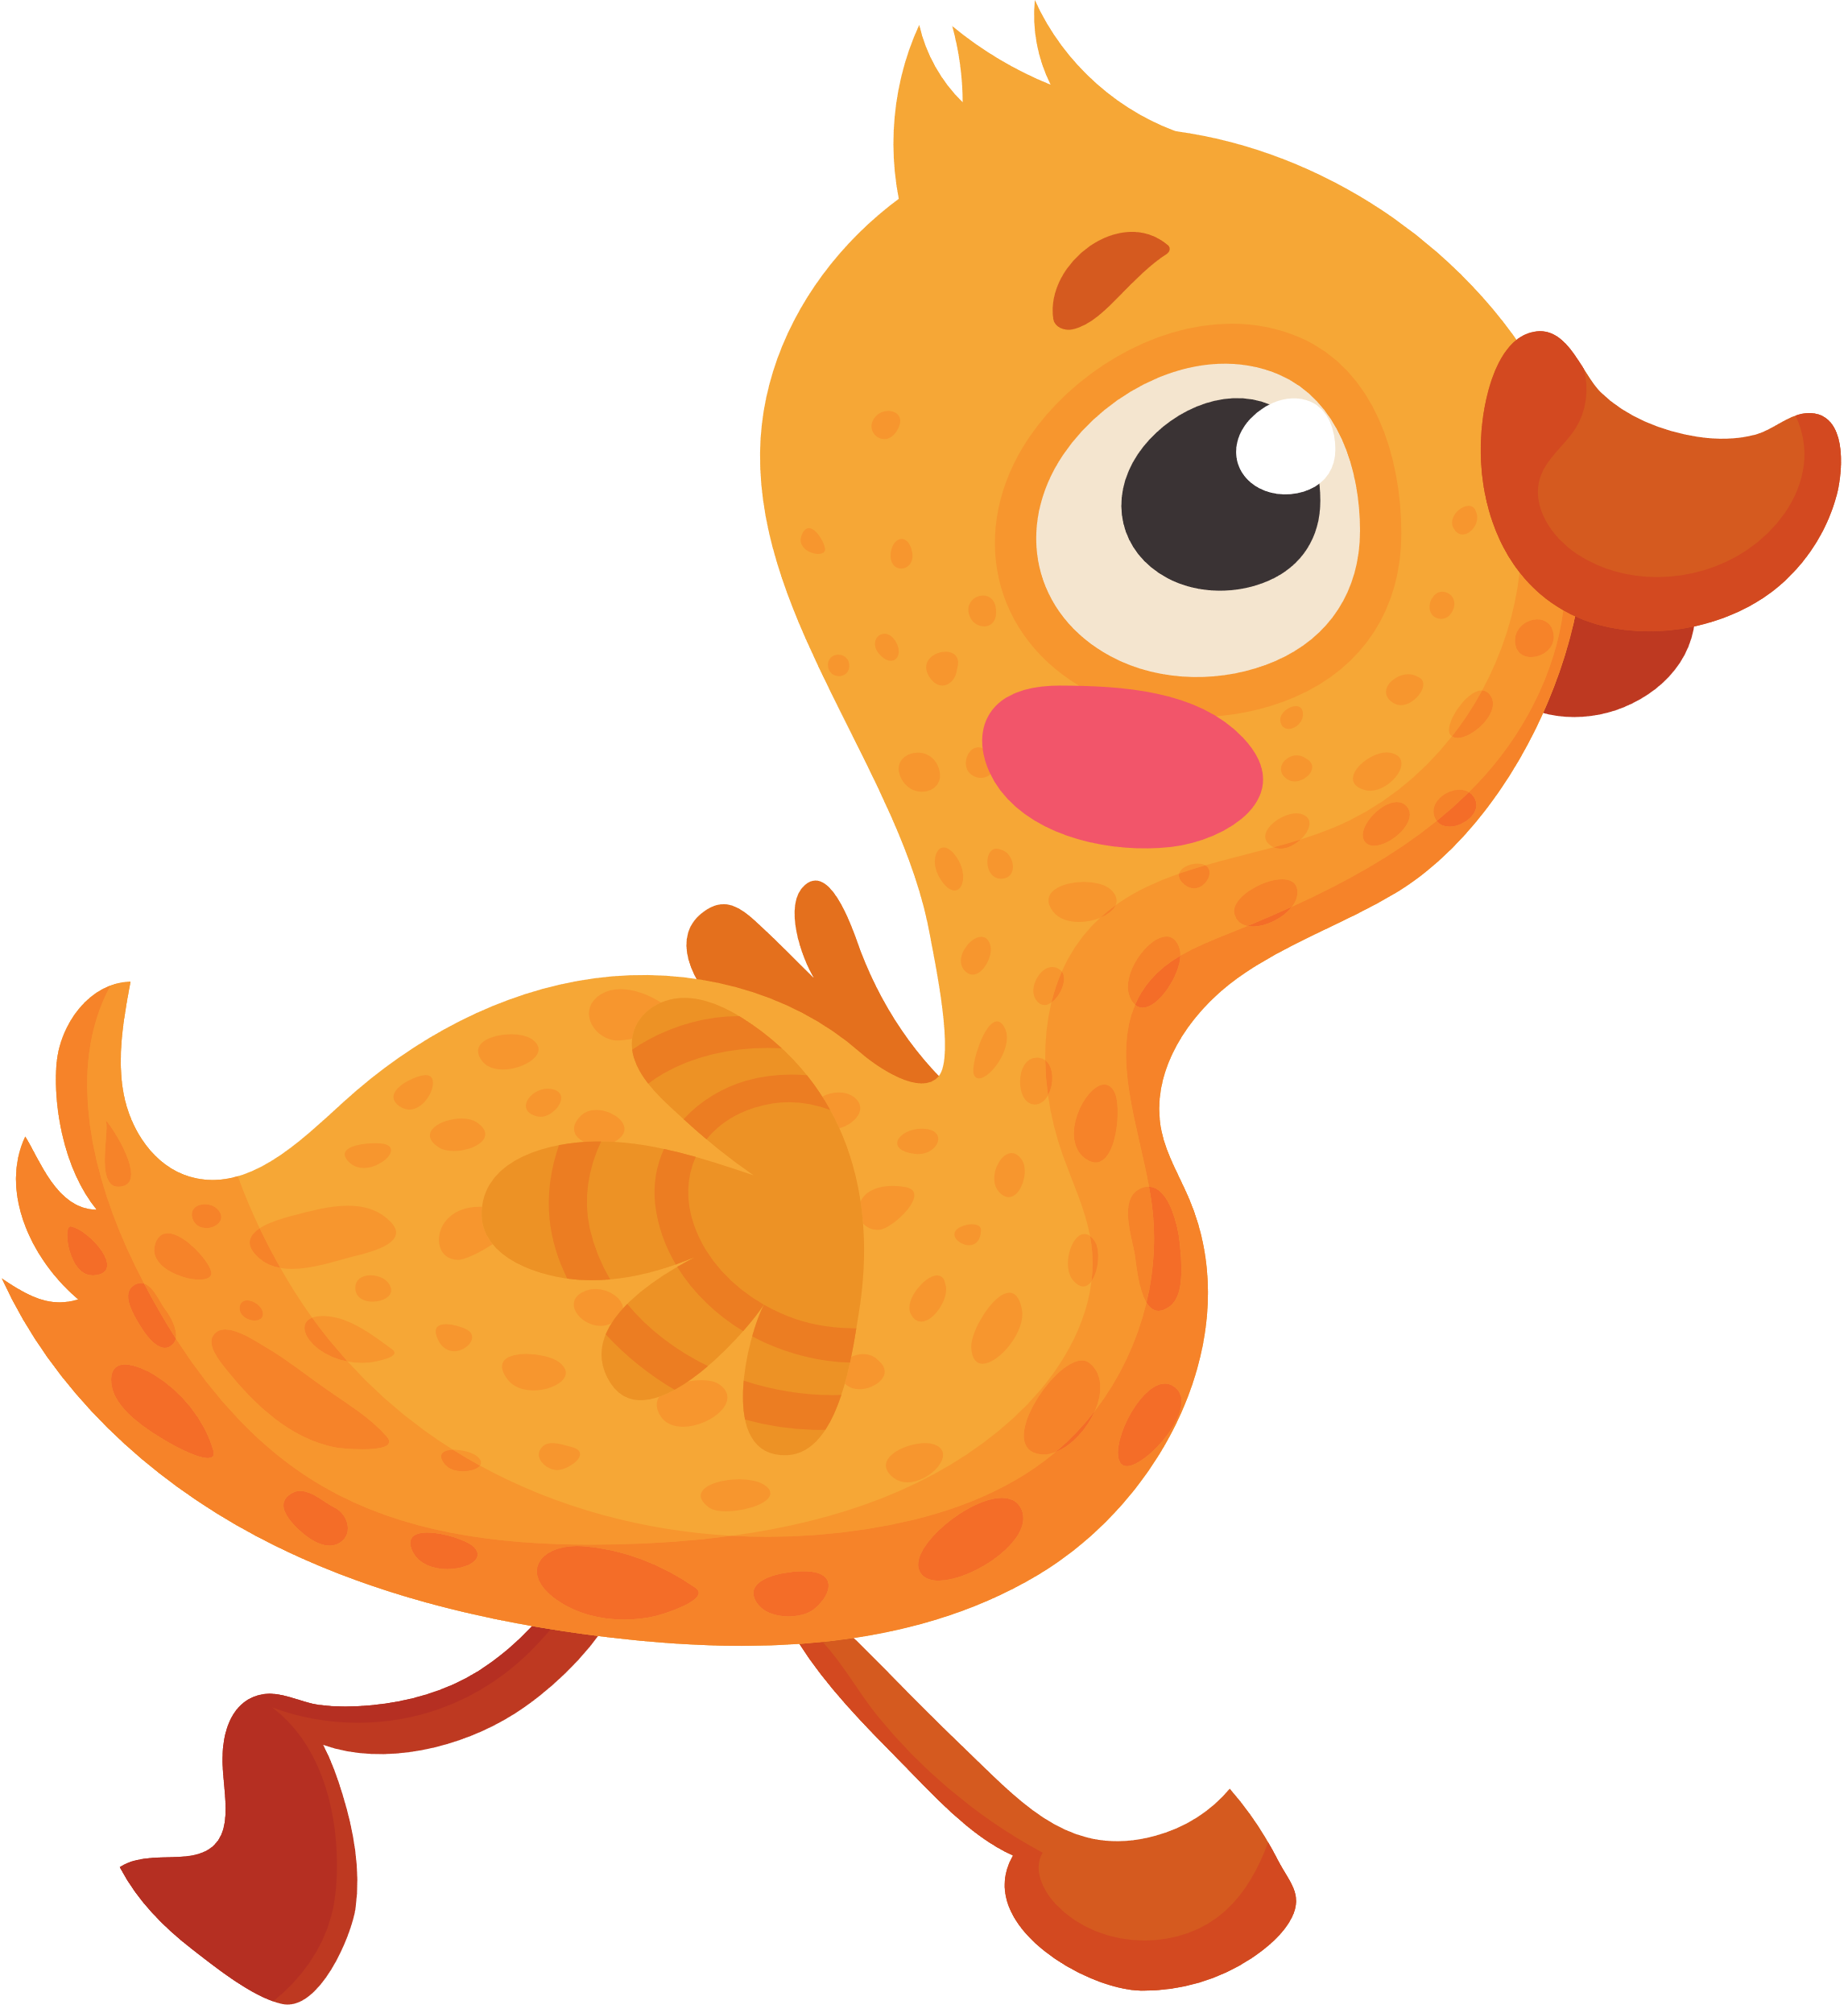

CUỘC ĐUA RỪNG 𝑥ANH
BẮT ĐẦU
Notes:
- NHẤN BẮT ĐẦU ĐỂ CHUYỂN SLIDE

Slide 28
Hôm nay, các muông thú trong rừng 𝑥anh tham gia tranh tài để chọn ra người giỏi nhất đứng đầu khu rừng. Em hãy chọn những con vật 𝑥uất sắc nhất để vào chung kết cuộc thi bằng cách trả lời các câu hỏi mà mỗi con vật đang cất giữ.

Slide 29




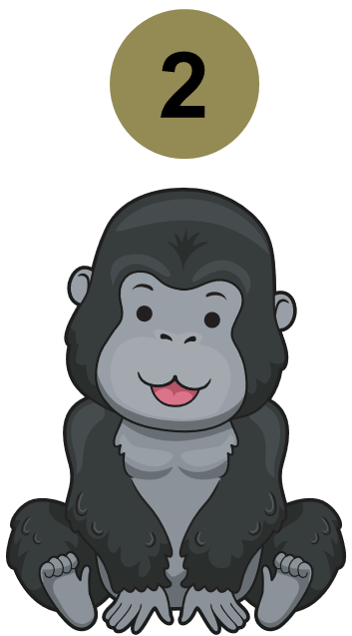

Notes:
Chọn các con vật để đến câu hỏi, trả lời 𝑥ong bấm vào các con vật 1 lần nữa để biến mất.
Trả lời hết các câu hỏi, bấm nút nguồn để tiếp tục bài giảng.

Slide 30

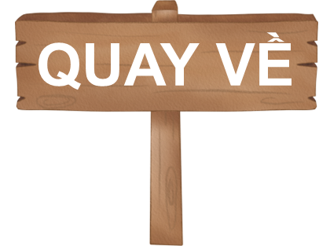
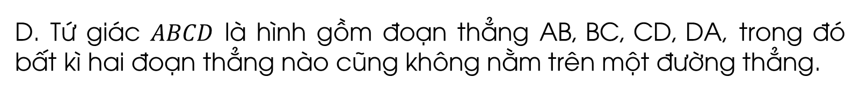
Câu hỏi 1: Chọn câu sai.
A. Tứ giác lồi là tứ giác luôn nằm trong một nửa mặt phẳng có bờ là đường thẳng chứa bất kỳ cạnh nào của tứ giác.
B. Tổng các góc của một tứ giác bằng ${\text{180}}^{o}$ .
C. Tổng các góc của một tứ giác bằng ${\text{36}\text{0}}^{o}$.
D. Tứ giác $ABCD$ là hình gồm đoạn thẳng $\text{AB}\text{, }\text{BC}\text{, }\text{CD}\text{, }\text{DA}$, trong đó bất kì hai đoạn thẳng nào cũng không nằm trên một đường thẳng.
Notes:
Ấn vào các đáp án để hiện đúng/sai
Bấm quay về để tiếp tục chọn câu hỏi

Slide 31

Câu hỏi 2:
Các góc của tứ giác có thể là
A. 4 góc ngọn.
B. 4 góc tù.
C. 4 góc vuông.
D. 1 góc vuông, 3 góc nhọn.
Notes:
Ấn vào các đáp án để hiện đúng/sai
Bấm quay về để tiếp tục chọn câu hỏi

Slide 32

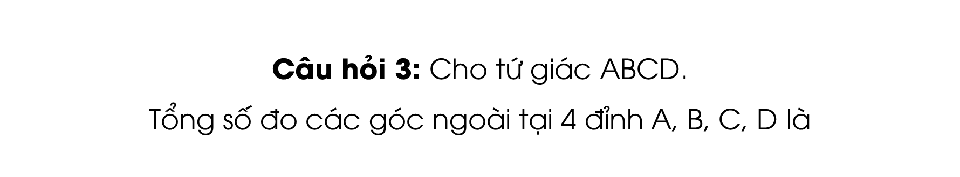




Câu hỏi 3: Cho tứ giác $\text{ABCD}$.
Tổng số đo các góc ngoài tại 4 đỉnh $\text{A}\text{, }\text{B}\text{, }\text{C}\text{, }\text{D}$ là
A.${ \text{30}\text{0}}^{o}$
B. ${\text{270}}^{o}$
C. ${\text{180}}^{o}$
D. ${\text{360}}^{o}$
Notes:
Ấn vào các đáp án để hiện đúng/sai
Bấm quay về để tiếp tục chọn câu hỏi

Slide 33

Câu hỏi 4: Chọn câu đúng trong các câu sau.
A. Tứ giác ABCD có 4 góc đều nhọn.
B. Tứ giác ABCD có 4 góc đều tù.
C. Tứ giác ABCD có 2 góc vuông và 2 góc tù.
D. Tứ giác ABCD có 4 góc đều vuông.
Notes:
Ấn vào các đáp án để hiện đúng/sai
Bấm quay về để tiếp tục chọn câu hỏi

Slide 34

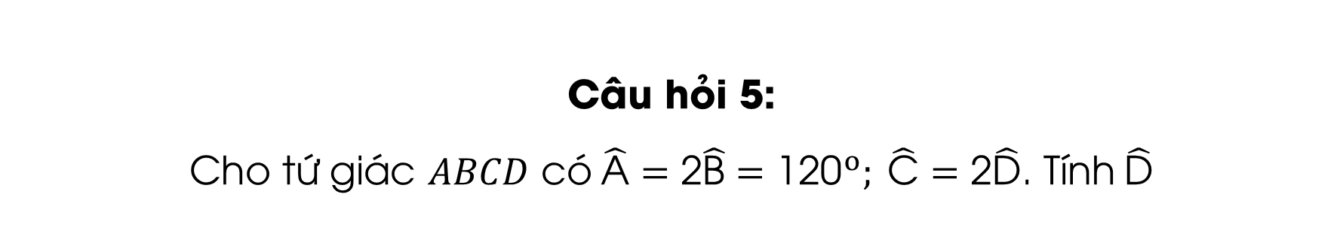




Câu hỏi 5:
Cho tứ giác $ABCD$ có $\hat{\text{A}}=\text{2}\hat{\text{B}}={\text{120}}^{o}; \hat{\text{C}}=\text{2}\hat{\text{D}}$. Tính $\hat{\text{D}}$
A. ${\text{45}}^{o}$
B. ${\text{90}}^{o}$
C. ${\text{120}}^{o}$
D. ${\text{60}}^{o}$
Notes:
Ấn vào các đáp án để hiện đúng/sai
Bấm quay về để tiếp tục chọn câu hỏi

Slide 35

Ấn để đến trang sách

Slide 36




Ghi nhớ kiến thức trong bài
Hoàn thành bài tập trong SBT
Chuẩn bị bài mới
Bài 3: Hình thang cân

Slide 37


Slide 38



Like fanpage Hoc10 - Học 1 biết 10 để nhận thêm nhiều tài liệu giảng dạy
theo đường link:
Hoc10 – Học 1 biết 10
Hoặc truy cập qua QR code

